Slide 1
Komposisi dan Kandungan Gizi Pada Telur
Dosen Pengampu : Dr. Pi. Rizky Mulyani Dwi Ujianti, M.Si
Disusun Oleh:
Nur Khasanah (17690002)
Mirratunnisya (17690004)
Ayuni Rizma Maulida (17690015)
Taib Khaqiqi (17690001)

Slide 2
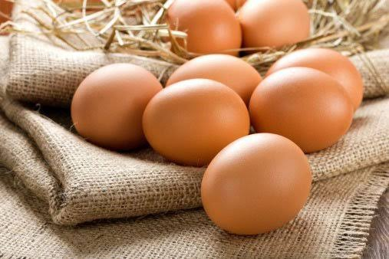
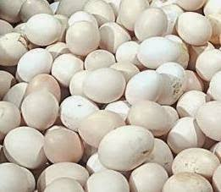
JENIS-JENIS TELUR
Telur Ayam
Ada dua jenis telur ayam, yaitu:
-telur ayam boiler (ayam petelur)
bentuk telur ayam medium biasanya berkisar 50g.
-Telur ayam kampung
-telur ayam kampung

Slide 3
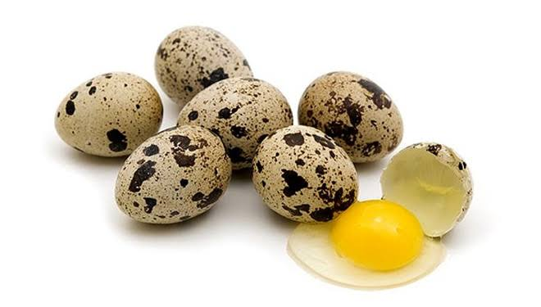
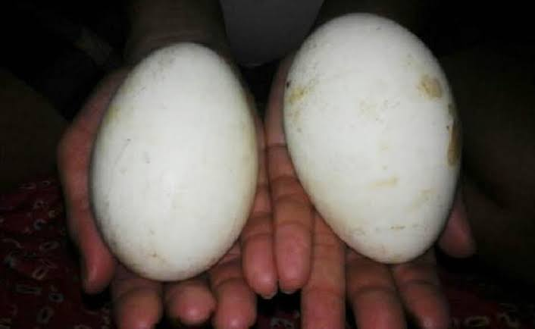
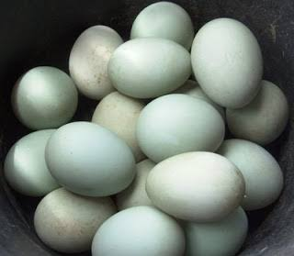
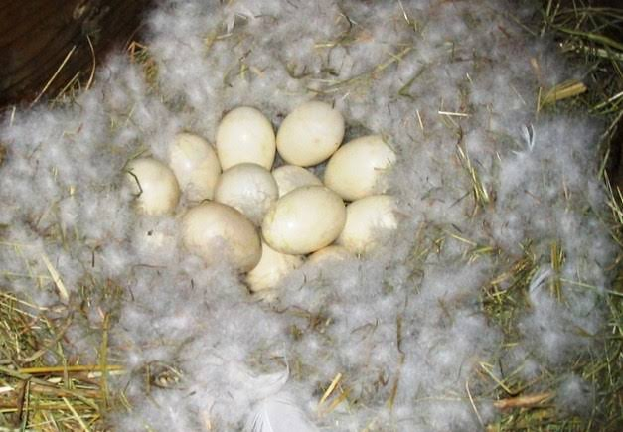
Telur puyuh
Telur bebek
Telur angsa
Telur itik/ entok

Slide 4
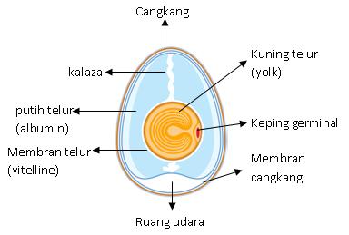
Struktur Fisik Telur
Cangkang telur merupakan bahan alami yang dapat melindungi telur dari masuknya bakteri.
Terdiri dari 94-97% kalsium karbonat dan sisanya adalah bahan organik dan pigmen.

Slide 5
Membran cangkang telur
Selaput tipis di dalam cangkang telur. Selaput ini tidak menempel pada cangkang sehingga membentuk rongga udara.
Putih telur (albumin)
Putih telur terdiri dari 4 lapisan. menyusun 60% berat telur.
Berfungsi pelindung embrio dari goncangan dan sebagai cadangan makanan dan air.
Kuning telur (yolk)
Yolk adalah xanthofil, suatu pigmen carotenoid yang di turunkan dari pakan. Menyusun 30-33% berat telur.
Berfungsi persediaan makanan bagi embrio.

Slide 6
semacam helaian benang tebal dari putih telur, bukan bakal embrio.
Berfungsi untuk menahan kuning telur agar tetap pada tempatnya dan menjaga embrio agar tetap di bagian atas telur
chalazae
Merupakan calon individu baru.
Keping germinal
(zigot/sel embrio)
Ruang kosong yang terdapat diantara putih telur dan lapisan membran cangkang.
Berfungsi sebagai sumber oksigen bagi embrio.
Kantung udara
(air cell)

Slide 7
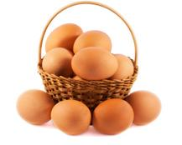
Telur
Merupakan salah satu bahan makanan hewani yang dikonsumsi selain daging, ikan dan susu. Biasanya yang sering dikonsumsi telur ayam, bebek, itik dan angsa. Telur merupakan sumber proten hewani yang mudah dijangkau selain ikan.

Slide 8
Komposisi dan Kandungan Gizi Pada Telur
Telur memiliki kandungan utama:
Perbedaan komposisi kimia antar spesies terutama terletak pada jumlah dan proporsi zat yang terkandungnya yang dipengaruhi oleh ketururnan, makanan, dan lingkungan.
Kandungan Protein
Kandungan Vitamin & Mineral
Kandungan Lemak

Slide 9
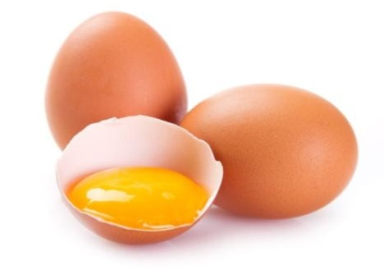
Komposisi telur ayam dan itik dapat dilihat pada tabel di bawah.
Komposisi | Telur Ayam |  |  | Telur Itik
 | Putih Telur | Kuning Telur | Telur Utuh | Putih Telur | Kuning Telur | Telur Utuh
Air (%) | 88,57 | 48,50 | 73,70 | 88,00 | 47,00 | 70,60
Protein (%) | 10,30 | 16,15 | 13,00 | 11,00 | 17,00 | 13,10
Lemak (%) | 0,03 | 34,65 | 11,59 | 0,00 | 35,00 | 14,30
Karbohidrat | 0,65 | 0,60 | 0,65 | 0,80 | 0,80 | 0,80
Abu (%) | 0,55 | 1,10 | 0,90 | 0,8 | 1,2 | 1,0

Slide 10

Kandungan Protein
Mutu suatu protein pada bahan pangan ditentukan oleh daya cernanya serta jumlah dan komposisi asam amino esensial penyusunnya. Protein telur bermutu tinggi dan bersifat mudah dicerna, sehingga sangat baik dikonsumsi oleh anak-anak yang sedang tumbuh, ibu ha mil dan menyusui, bahkan telur juga dianjurkan untuk diberikan pada orang yang sedang sakit untuk mempercepat proses penyembuhannya.

Slide 11
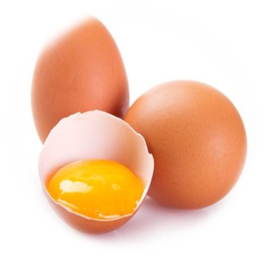
Komposisi asam amino esensial telur ayam ras (ayam negeri) dapat dilihat pada tabel di bawah ini.
Asam amino | Kandungan per 100g
Isoleusin | 486 mg
Leusin | 904 mg
Lisin | 744 mg
Metionin | 284 mg
Fenilalanin | 744 mg
Treonin | 523 mg
Triptofan | 150 mg
Valin | 677 mg

Slide 12
Hampir semua lemak di dalam telur terdapat pada bagian kuning telur, yaitu mencapai 30%, sedangkan pada putih telur hanya terdapat 0.03%. Satu butir telur mengandung kira-kira 6 g lemak yang bersifat mudah dicerna. Mengingat kandungan terbanyak pada kuning telur adalah lemak, maka kuning telur merupakan sumber lemak.
Komposisi lemak pada kuning telur yaitu 65.5% trigliserida, 28,3% fosfolipid dan 5.2% kolesterol. Komposisi fosfolipid kuning telur terdiri dari 73% fosfatidilkolin, 15% fosfatididiletanolamin, 5.8% lisofosfatidilkolin, 2.5% sfingomielin, 2.1% lisofosfatidiletanolamin 0.9% plasmalogen dan 0.6% inositol fosfolipid, sedangkan asam lemak pada kuning telur terdiri dari asam palmitat, asam oleat dan asam linoleat.
Kandungan Lemak

Slide 13
Kandungan Asam lemak pada telur ayam negeri
Asam lemak | Kandungan per 100gr
Asam lemak jenuh | 3.099 g
MUFA total | 3.810 g
PUFA total | 1.364 g
Cholesterol | 423 mg

Slide 14
Telur mengandung semua vitamin, kecuali vitamin C dan K. Telur merupakan sumber vitamin D alami kedua terbesar setelah minyak hati ikan hiu. Oleh karena itu maka telur sangat baik untuk pertumbuhan tulang anak-anak.
Kandungan Vitamin dan Mineral

Slide 15
Kandungan vitamin pada telur
Mineral | Kandungan
Vitamin A | 590 IU
Vitamin D | 25 IU
Vitamin E | 1 IU
Folacin | 2.5 mg
Thiamin | 0.055 mg
Riboflavin | 0.15 mg
Niacin | 0.05 mg
B6 | 0.13 mg
B12 | 0.14 µg
Biotin | 10 µg
Asam pantptenat | 0.18 mg

Slide 16
Kandungan mineral pada telur
Mineral | Kandungan
Calcium (Ca) | 53 mg
Iron (Fe) | 1,83 mg
Magnesium (Mg) | 12 mg
Phosphorus (P) | 191 mg
Potassium (K) | 134 mg
Sodium (Na) | 140 mg
Zinc (Zn) | 1,11 mg
Copper (Cu) | 0,102 mg
Maganese (Mn) | 0,038 mg
Fluoride (F) | 1,1 µg
Selenium (Se) | 31,7 µg

Slide 17
Berikut nilai gizi telur ayam dalam 100 gram
Nutrisi | Putih Telur | Kuning Telur | Telur Utuh
Proporsi | 60 | 30.7 | 90.7
Energi (kcal) | 47 | 364 | 154
Air (g) | 88.6 | 49 | 74.4
Protein (g) | 10.6 | 16.1 | 12.3
Karbohidrat (g) | 0.8 | 0.5 | 0.7
Abu (g) | 0.5 | 1.6 | 0.9
Lemak (g) | 0.1 | 34.5 | 11.9
Trigliserida (g) | – | 22.9 | 7.7
Phospolipid (g) | – | 10 | 3.4
Kolesterol (g) | 0 | 1.2 | 0.42
Lesitin (g) | – | 7.2 | 2.30
Asam Lemak Jenuh (g) | – | 13.0 | 4.4
Asam Palmitat | – | 7.3 | 2.5
Asam Strearat | – | 2.5 | 0.86
Asam Lemak Tak Jenuh | – | 20.7 | 7.0
Asam Palmitoleik | – | 1.1 | 0.4
Asam Oleat | – | 12 | 4.1
Asam Linoleat | – | 3.6 | 1.25
Asam Linolenat | – | 0.12 | 0.04
Asam Arakhidonat | – | 0.6 | 0.2
EPA | – | 0 | 0
DHA | – | 0.4 | 0.15

Slide 18
Asam Amino Esensial (mg)
Isoleusin | 240 | 410 | 290
Leusin | 560 | 870 | 660
Lysine | 880 | 1390 | 1040
Methionin + cystine | 660 | 1170 | 820
Phenylalanine + Thyrosine | 670 | 660 | 640
Threonin | 1020 | 1420 | 1150
Tryptophan | 470 | 850 | 590
Valine | 170 | 240 | 190
Mineral (mg/100g)
Sodium | 155 | 50 | 120
Klorin | 175 | 162 | 172
Potasium | 140 | 100 | 125
Kasium | 8 | 133 | 50
Fosfor | 18 | 530 | 193
Besi | 0.1 | 4.8 | 1.7
Magnesium | 10 | 15 | 12
Sulfur | 163 | 165 | 164
Seng | 0.12 | 3.9 | 1.4
Tembaga | 0.02 | 0.14 | 0.06
Mangan | 0.007 | 0.11 | 0.04
Iodin | 0.003 | 0.14 | 0.05

Slide 19
Vitamin
Asam Askorbat | 0 | 0 | 0
Vitamin A, Eqivalen retinol | 0 | 450 | 150
Vitamin D | 0 | 4.5 | 1.5
Vitamin E | 0 | 3600 | 1200
Vitamin B1 | 10 | 250 | 913
Vitamin B2 | 430 | 480 | 447
Vitamin B6 | 10 | 370 | 133
Vitamin B12 | 0.1 | 2.8 | 1
Asam Folat | 12 | 140 | 56
Niasin | 90 | 60 | 79
Biotin | 7 | 60 | 25
Asam Pantotenat | 250 | 4500 | 1700

Slide 20
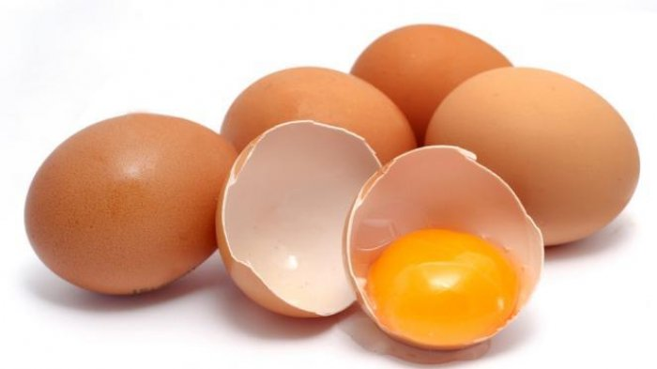
Kolin
Lutein

Slide 21
Kolin merupakan zat gizi esensial yang digunakan sebagai komponen vitamin B kompleks, berperan dalam pembentukan membran sel yang bertugas menyampaikan sinyal atau pesan dalam sistem saraf dan otak. Berdasarkan penelitian, kolin telah terbukti membantu dalam perkembangan memori dan kecerdasan. Sejak masa kehamilan, perkembangan janin, terutama masa perkembangan otak. Dalam telur, kolin ditemukan dalam kuning telur. Telur merupakan sumber yang kolin yang sangat baik dan serbaguna bagi ibu hamil, karena telur juga mengandung nutrisi selain kolin, yang dibutuhkan oleh wanita hamil dan menyusui seperti folat dan zat besi. Dari sisi kesehatan, keberadaan Kolin berguna untuk mencegah kanker hati, penyakit kardiovaskuler, Bahkan, konsumsi Kolin yang cukup dapat menurunkan resiko kanker payudara. Kekurangan Kolin selama masa kehamilan dapat memberikan dampak negatif bagi pembangunan daerah otak janin, terutama yang terkait dengan memori dan pembelajaran
kolin

Slide 22
Lutein merupakan zat pawarna alami yang terdapat pada bahan pangan yang berwarna kuning, salah satunya adalah kuning telur. Bahan makanan yang mengandung lutein sebaiknya dikonsumsi setelah dimasak untuk mempermudah penyerapan ke dalam tubuh. Tetapi jika dimasak dengan suhu yang tinggi dan dalam waktu yang lama justru akan merusak komponen lutein. Jumlah kandungan lutein pada telur terutama kuning telur memang tidak telalu tinggi, sebanyak 182 µg/saji, tetapi tubuh dapat menyerapnya dengan baik. Lutein memiliki manfaat terhadap kesehatan mata, karena melindungi mata dari kerusakan akibat pancaran sinar biru (berasal dari televisi, komputer, sinar matahari). Beberapa penelitian juga menunjukkan bahwa lutein dapat menurunkan risiko penyakit kanker dan tumor , karena dapat berfungsi sebagai antioksidan
Lutein

Slide 23
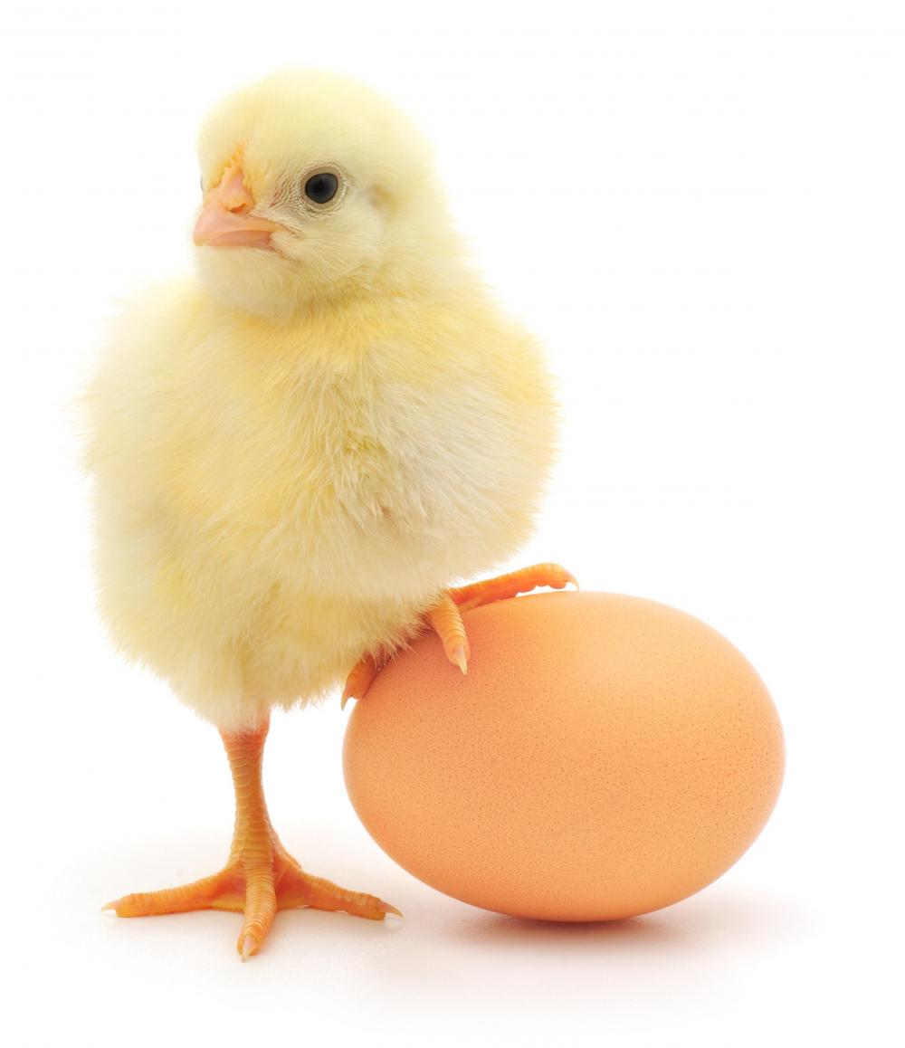
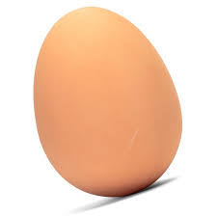
MUTU DAN KUALITAS DARI TELUR

Slide 24
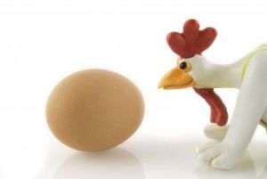
PENGERTIAN
Telur merupakan produk peternakan yang memberikan sumbangan besar bagi tercapainya kecukupan gizi masyarakat.
Telur juga sangat baik untuk anak-anak yang sedang tumbuh dan memerlukan protein dalam jumlah cukup banyak.

Slide 25
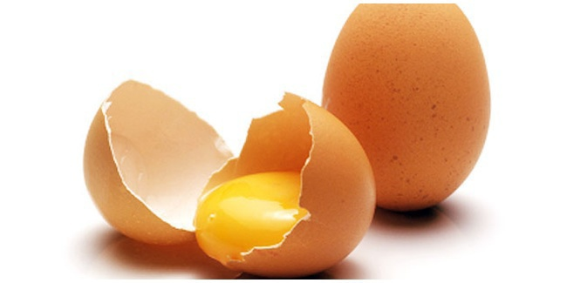
PENENTUAN MUTU TELUR
Penentuan mutu telur bertujuan untuk mengetahui apakah telur masih baik atau jelek. Ciri-ciri telur yang baik adalah :
a. Kulit telur mulus
b. Kuning telur berada ditengah-tengah dan tidak bergerak bebas
c. Rongga udara kecil
d. Tidak ada bintik-bintik darah
e. Tidak ada bintik daging karena kerusakan oleh mikroorganisme
Mutu telur utuh juga dapat dinilai secara candling yaitu dengan meletakkan telur dalam jalur sorotan sinar yang kuat sehingga memungkinkan pemeriksaan bagian dalam dengan candling .

Slide 26
STANDAR MUTU SNI TELUR
Faktor Mutu | Tingkatan Mutu
 | I |  | II |  | III
1. Kerabang
a. Keutuhan | Utuh | Utuh |  | Utuh
b. Bentuk | Normal | Normal |  | Abnormal
c. Kelicinan | Licin (halus) | boleh ada bagian yang kasar |  | boleh kasar
d. Kebersihan | bersih bebas dari kotoran yg menempel maupun noda | bersih bebas dari kotoran yg menempel, boleh ada sedikit noda |  | bersih bebas dari kotoran yg menempel, boleh ada noda
2. Kantong udara
a. Kedalaman | kurang dari 0,5 cm | 0,5-0,9 cm |  | 1 cm atau lebih
b. Kebebasan bergerak | tetap ditempat | bebas bergerak |  | bebas bergerak & mungkin spt busa

Slide 27
3. Keadaan Putih Telur
A. Kebersihan | Bebas Dari Noda | Bebas Dr Noda | Boleh Ada Sedikit Noda Ttp Tdk Boleh Ada Benda Asing Lain.
B. Kekentalan | Kental | Sedikit Encer | Encer Tetapi Kuning Telur Belum Tercampur Dgn Putih Telur
4. Keadaan Kuning Telur
A. Bentuk | Bulat | Agak Gepeng | Gepeng
B. Posisi | Ditengah | Ditengah | Agak Kepinggir
C. Bayangan Batas-batas | Tidak Jelas | Agak Jelas | Jelas
D. Kebersihan | Bersih | Bersih | Boleh Ada Sedikit Noda
Bau | Khas | Khas | Khas

Slide 28
KUALITAS DARI TELUR
Secara keseluruhan kualitas sebutir telur tergantung pada kualitas isi telur dan kulit telur. Selain itu, berat telur juga menjadi salah satu faktor yang ikut menentukan kualitasnya. Faktor kualitas dari telur ada dua bagian :
Faktor kualitas telur bagian dalam :
1. Kekentalan putih telur dan warna kuning telur
2. Posisi kuning telur bulat
3. Ada tidaknya noda berupa bintik-bintik darah pada kuning telur pada putih telur
Faktor kualitas telur bagian luar :
1. Bentuk luar
2. Warna kulit telur
3. Tekstur
4. Keutuhan
5. Kebersihan kulit telur

Slide 29
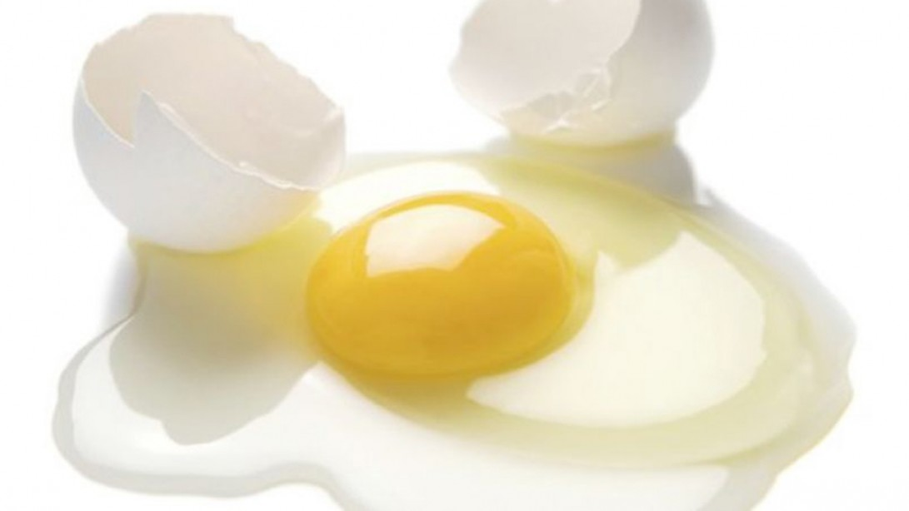
Faktor Keturunan
Kualitas Penentu Telur
Umur telur
Kualitas Makanan
Iklim
Sistem Pemeliharaan

Slide 30
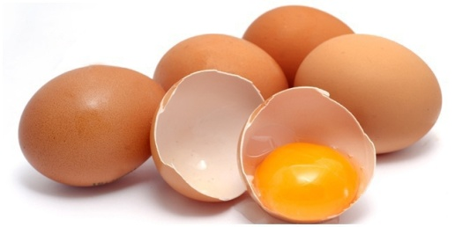
KRITERIA
PENENTU KUALITAS TELUR
Bagian Telur | Kualitas Telur
 | AA | A | B
1. Kulit Telur | – Bersih- Tidak Retak – Bentuk Normal | – Bersih- Tidak Retak -Bentuk Normal | – Terang, Ada Sedikit Noda- Tidak Retak -Bentuk Kadang-kadang Tidak Normal
2. Ruang Udara | – 0,3 Cm Atau Lebih Kecil | -0,5 Cm Atau Lebih Kecil | – Lebih Dari 0,5 Cm
3. Putih Telur | – Jernih- Pekat | – Jernih- Agak Pekat | – Jernih- Encer
4. Kuning Telur | – Letak Terpusat Baik- Kuning Jernih – Bebas Dari Noda | – Letak Berpusat Baik- Kung Jernih -Kadang-kadang Ada Sedikit Noda | – Letak Tidak Terpusat- Kurang Jernih – Kadang-kadang Ada Noda

Slide 31
PENENTUAN KUALITAS ISI TELUR
Peneropongan
Pada prinsipnya, peneropongan merupakan pemeriksaan telur dengan cahaya. Bagi pembeli, peneropongan ini berguna untuk menghindari agar tidak tertipu membeli telur yang telah dierami.
Haugh unit
Haugh unit merupakan satuan yang digunakan untuk mengetahui kesegaran isi telur, terutama bagian putih telur. Untuk mengukurnya, telur harus dipecah lalu ketebalan putih telur diukur dengan alat micrometer. Telur yang segar biasanya memiliki putih telur yang tebal. Biasanya haugh unit dapat ditentukan dengan menggunakan tebal konversi. Semakin tinggi nilai haugh unit suatu telur menunjukkan bahwa kualitas telur semakin baik.

Slide 32
Penentuan kualitas telur berdasarkan Haugh Unit menurut standar United State Departement of Agriculture (USDA) adalah sebagai berikut:
a. Nilai haughunit kurangdari 31 digolongkan kualitas C.
b. Nilai haugh unit antara 31-60 digolongkan kualitas B.
c. Nilai haugh unit antara 60-72 digolongkan kualitas A.
d. Nilai haugh unit lebih dari 72 digolongkan kualitas AA.
Kecerahan kuning telur
Kecerahan kuning telur merupakan salah satu indikator yang dapat digunakan untuk menentukan kualitas telur. Untuk menentukan kualitas kuning telur dapat digunakan ala troche yolk colour fan. Berdasarkan pengukuran dengan alat tersebut maka warna kuning telur yang baik berada pada kisaran angka 9-12.

Slide 33

PENENTUAN KUALITAS KULIT TELUR
Kualitas kulit telur dapat ditentukan dengan dua cara, yaitu :
Specific gravity
Cara ini hanya dapat dilakukan pada telur-telur segar atau telur dengan kantung udara kecil. Penentuan kualitas telur dengan cara ini dibutuhkan alat berupa keranjang, ember dan larutan garam.
Peneropongan.
Selain untuk mengetahui kualitas isi telur, peneropongan dapat pula digunakan untuk membantu mengetahui kualitas kulit telur. Cara ini terutama digunakan untuk mengetahui retak halus yang tidak dapat dilihat secara jelas dengan mata biasa.

Slide 34
KERUSAKAN TELUR
Telur meskipun masih utuh dapat mengalami kerusakan, baik kerusakan fisik maupun kerusakan yang disebabkan oleh pertumbuhan mikroba. Mikroba dapat masuk ke dalam telur melalui pori-pori yang terdapat pada kulit telur, baik melalui air, udara, maupun kotoran ayam.Telur yang telah dipecah akan mengalami kontak langsung dengan lingkungan, sehingga lebih mudah rusak dibandingkan dengan telur yang masih utuh. Salah satu mikroba yang sering mengkontaminasi telur adalah Salmonella. Kontaminasi Salmonella di dalam telur, terutama oleh S. pullorum, dapat dimulai dari ovari, dimana bakteri ini masuk ke dalam ovum atau kuning telur pada waktu ovulasi.

Slide 35
TANDA-TANDA KERUSAKAN DARI TELUR
Perubahan fisik, yaitu penurunan berat, pembesaran kantung udara di dalam telur, pengenceran putih dan kuning telur.
Timbulnya bau busuk karena pertumbuhan bakteri pembusuk.
Timbulnya bintik-bintik berwarna karena pertumbuhan bakteri pembentuk warna, yaitu bintik-bintik hijau, hitam, dan merah.
Bulukan, disebabkan oleh pertumbuhan kapang perusak telur.

Slide 36
PENYIMPANAN DAN PENANGANAN TELUR
Simpan telur dalam kulkas dengan suhu kurang dari 4,5 derajat Celcius.
Simpan telur di karton/kemasan aslinya, jangan dikompartemen kulkas karena kemungkinan adanya kontaminasi silang.
Jangan simpan telur di pintu kulkas, karena biasanya temperaturnya lebih hangat.
Telur yang rusak atau kotor sebaiknya jangan dikonsumsi. Sebaiknya dicuci terlebih dahulu untuk menghilangkan mikroorganisme yang terdapat dikulit telur.
Maksimal penyimpanan telur lima minggu.

Slide 37
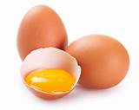
Kasus yang berkaitan dengan Telur

Slide 38
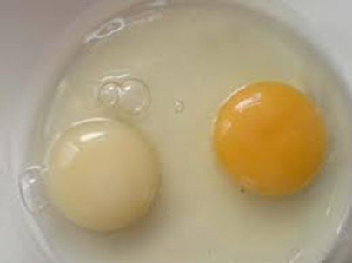
Putih telur encer
1. Cuaca panas
2. Panting
3. Boros CO2
4. CO2 →CaCO3
5. CO2 berkurang kerabang lebih tipis
5. putih telur menjadi encer, tipis, dan mudah retak

Slide 39
Aktivitas bakteri dan jamur
a. Green Rot
Pada keadaan ini isi telur menjadi encer, kadang – kadang dijumpai warna kehijauan. Kuning telur tertutup oleh lapisan berwarna merah jambu keputih – putihan. Putih telur kadang – kadang menjadi hitam. Telur berbau busuk dan rasanya agak asam. Penyebabnya adalah bakteri dari genus Pseudomonas.
b. Red Rot
Bakteri – bakteri Pseudomonas dapat pula menyebabkan pewarnaan merah pada kuning telur. Putih telurnya sendiri menjadi encer dan berwarna keabu- abuan mendekati merah.
c. Black Rot
Telur menjadi berbau sangat busuk. Apabila telur dipecahkan isinya berwarna coklat kehijauan, encer, dan berair. Kuning telur berwarna hitam. Penyebabnya adalah bakteri – bakteri Aloaligenes, Escherichia dan bakteri – bakteri pemecah protein. Tumbuhnya jamur pada bagian dalam kulit telur atau selaput tipis kulit. Kemampakan jamur ini keabu – abuan atau hitam

Slide 40
TELUR AYAM PALSU?????

Slide 41
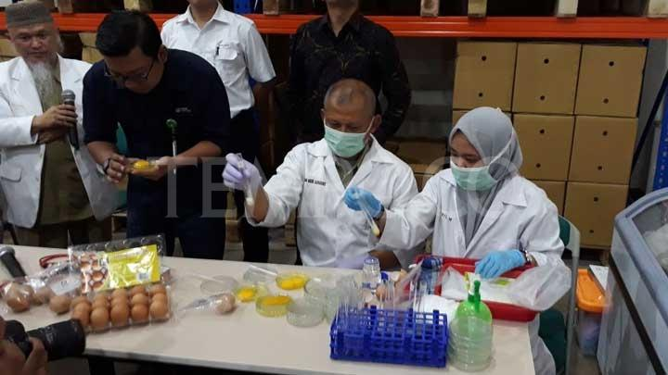

Slide 42
1.
Video viral mengenai tekstur telur yang lebih kenyal dari telur biasa dan menyerupai plastik
Aceh dan Mataram
Telur Produk Biologis, Tak Mungkin Dipalsukan
3.
Bukan Palsu, Melainkan Telur Lama
Telur yang sudah terlalu lama atau ternak (ayam) kena sakit menebal selaput telurnya
2.
Telur yang sudah lama disimpan menyebabkan putih telur menjadi relatif lebih encer dan kuning telur relatif jadi lebih lunak karena kekentalannya menurun.

Slide 43
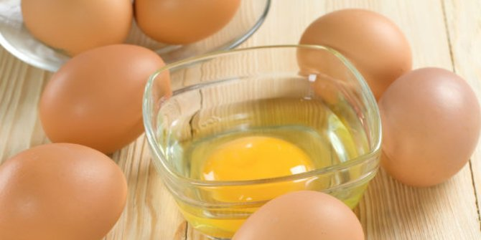
Telur palsu atau Telur plastik?
═
HOAX

Slide 44
Telur Bentesan
Apa itu????

Slide 45
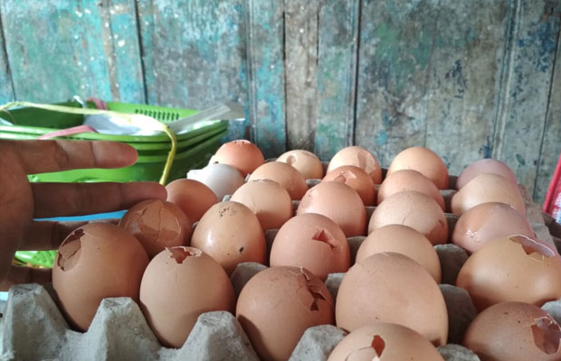

Slide 46
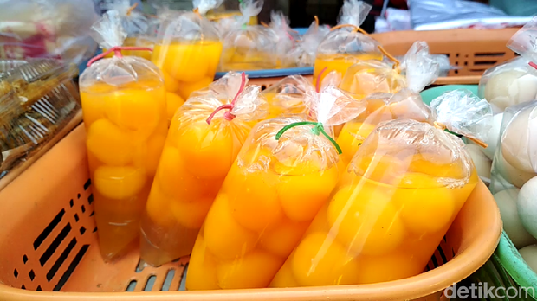
“Untuk kehati-hatian sebaiknya tidak digunakan. Sebenarnya ada yang masih bisa kan (dikonsumsi) enggak bisa dipukul rata.”
Prof dr Hardinsyah, MS - Ahli pangan dari Universitas Sahid Jakarta

Slide 47
Tepung Putih Telur

Slide 48
Pemisahan putih telur
Putih telur dipisahkan dari kuning telur
Pengaturan pH
pengaturan pH putih telur dengan menambahkan bahan kimia (asam sitrat) hingga memiliki nilai pH berkisar antara 6,0-7,0
Pasteurisasi
metode HTST dengan suhu 60◦C 3,5 menit

Slide 49
Desugarisasi
Desugarisasi dilakukan sebelum proses pengeringan untuk menghilangkan glukosa yang terkandung dalam putih telur
Pengeringan
Pengeringan telur akan menghasilkan produk berupa tepung telur atau telur bubuk
Penggilingan
Menghaluskan putih telur yang sudah melalui tahap pengeringan

Slide 50
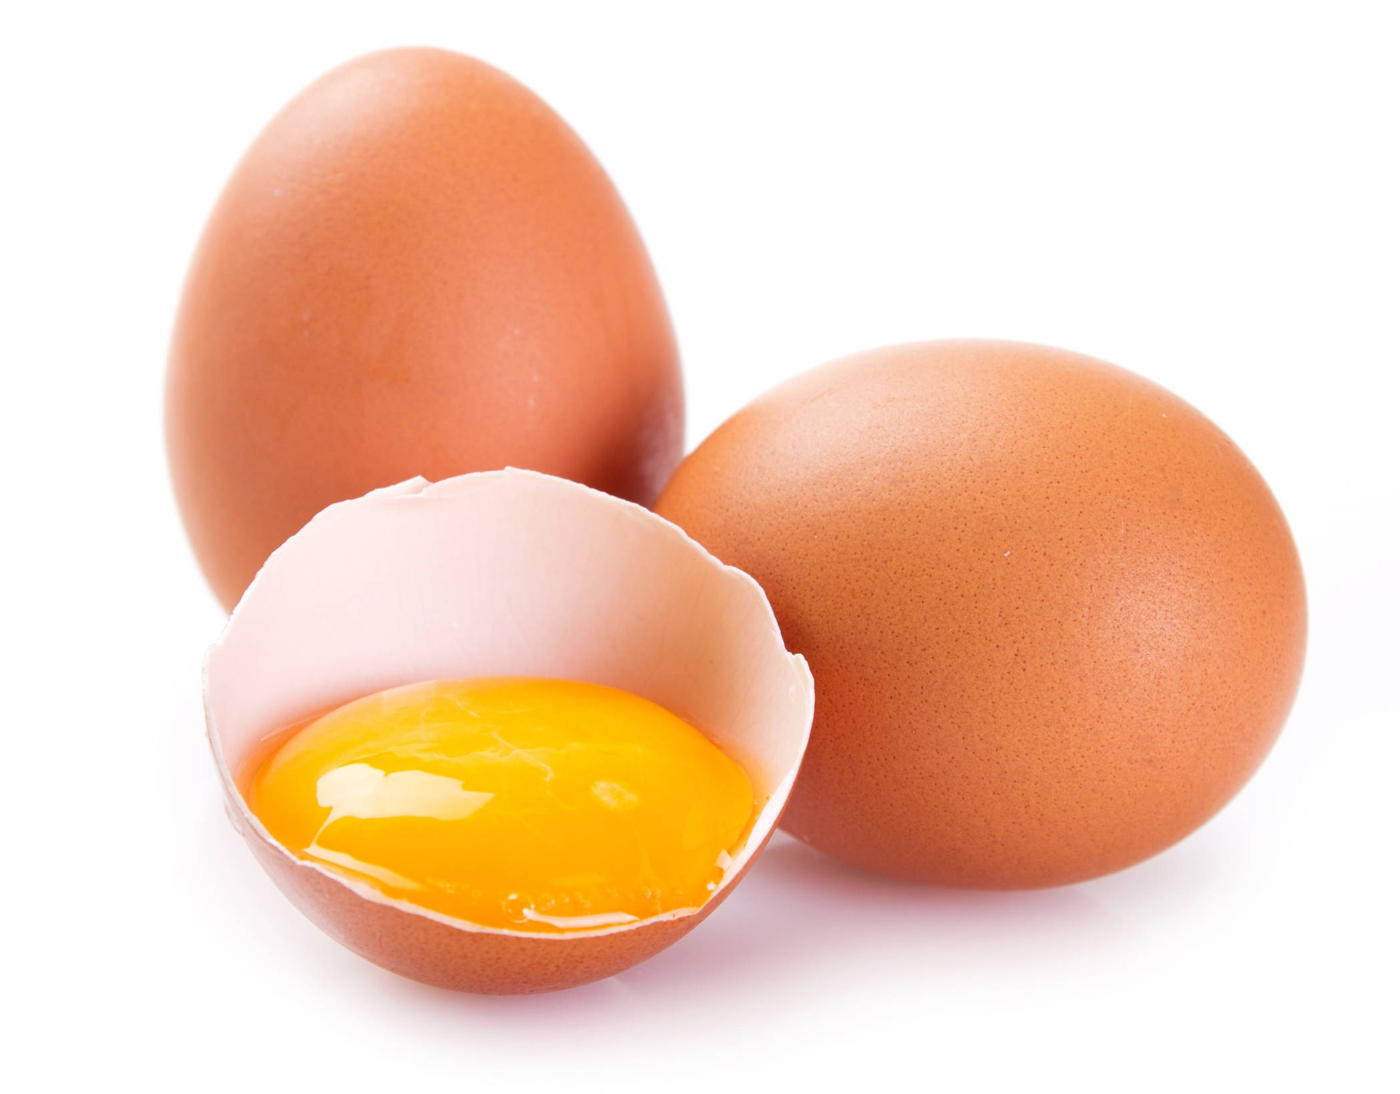
TERIMA KASIH

